Slide 1
Programação de Jogos – Aula 21, 22, 23, 24 e 25
Notes:
08/04/08
1

Slide 2
SpriteFont
Eventualmente precisaremos escrever coisas em nossa tela e utilizar imagens pode ser muito custoso.
Normalmente fontes são feitas com vetores para que possam ser escaladas sem criar distorções, no entanto, isto não é o que usamos no desenvolvimento de jogos pois queremos que nossa fonte seja criada rapidamente e não que nosso computador gaste tempo calculando qual pixel deve ser pintado.

Slide 3
SpriteFont
Para solucionar estes problemas o XNA possui Sprite Fonts que são fontes bitmaps criadas de uma fonte vetorial.
Antes de escolher uma fonte devemos tomar cuidado com licensas e Copyright. Muitas das fontes que temos em nossos computadores não nos dão direito a usá-las comercialmente. Algumas fontes gratuitas podem ser encontradas em: http://go.microsoft.com/fwlink/?LinkId=104778&clcid=0x409

Slide 4
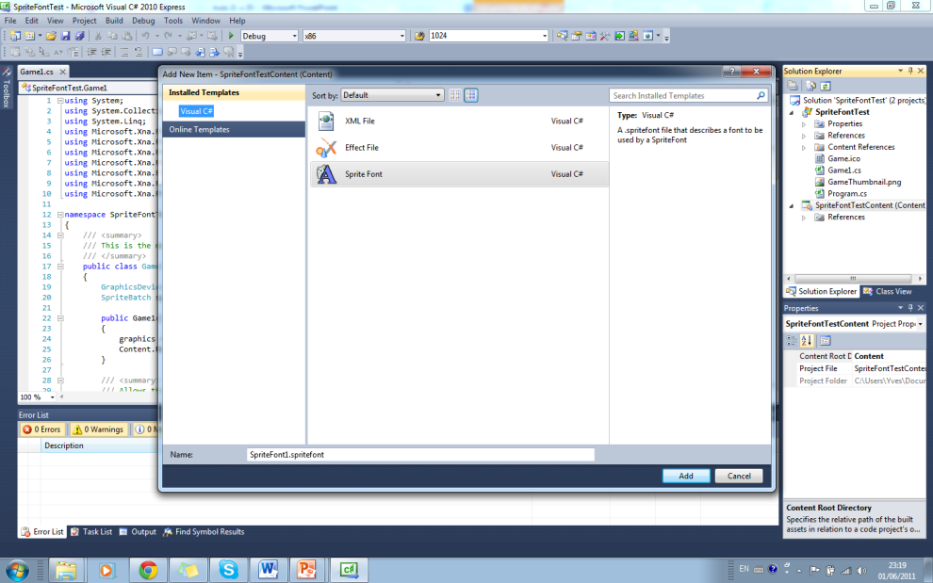
SpriteFont
Primeiramente vamos criar nosso Sprite Font. Basta clicar com o botão direito do mouse em nosso content no Solution Explorer e selecionar Add >> New Item…
Na janela que abriu basta selecionarmos Sprite Font e nomearmos nossa fonte para o nome que acharmos mais apropriado.

Slide 5
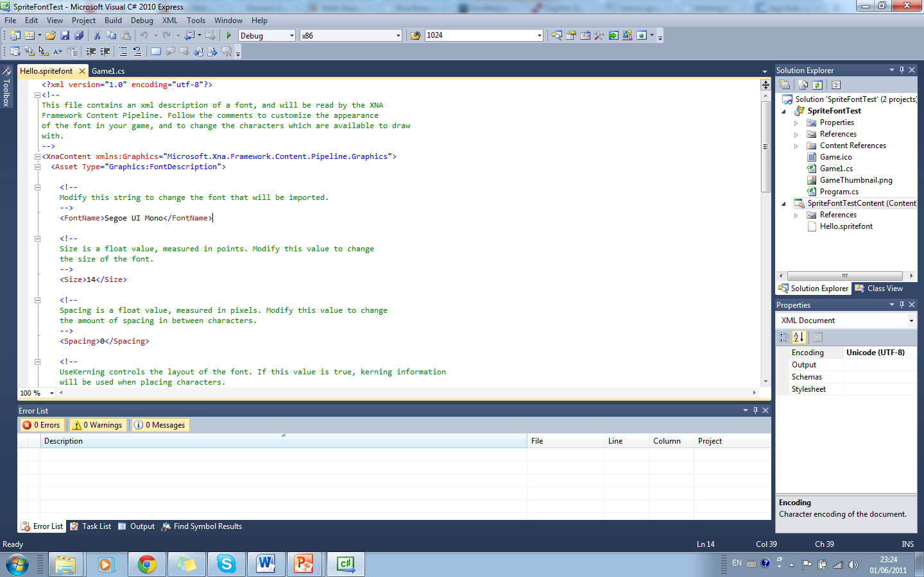
XML
Observe que no código XML gerado pelo Sprite Font podemos alterar a fonte, o tamanho da fonte e diversos outros atributos relacionados.

Slide 6
Usando a fonte
Declaração:
Load Content():
Draw():
SpriteFont font;
font = Content.Load<SpriteFont>("Hello");
spriteBatch.Begin();
spriteBatch.DrawString(font, "Hello Sprite Font World", new Vector2(0, 0), Color.Black);
spriteBatch.End();

Slide 7
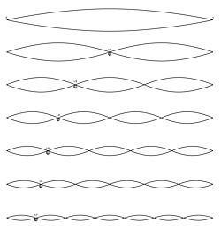
Som
Frequência
Amplitude
Pan
Pitch
Mono
Stereo
Efeito Dopler

Slide 8
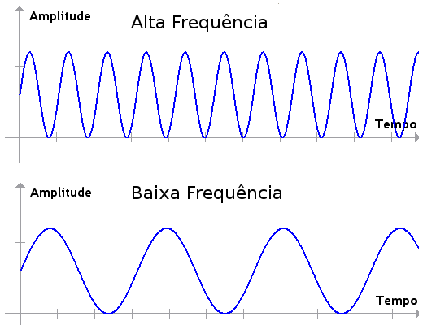
Som – Frequência (Hz)

Slide 9
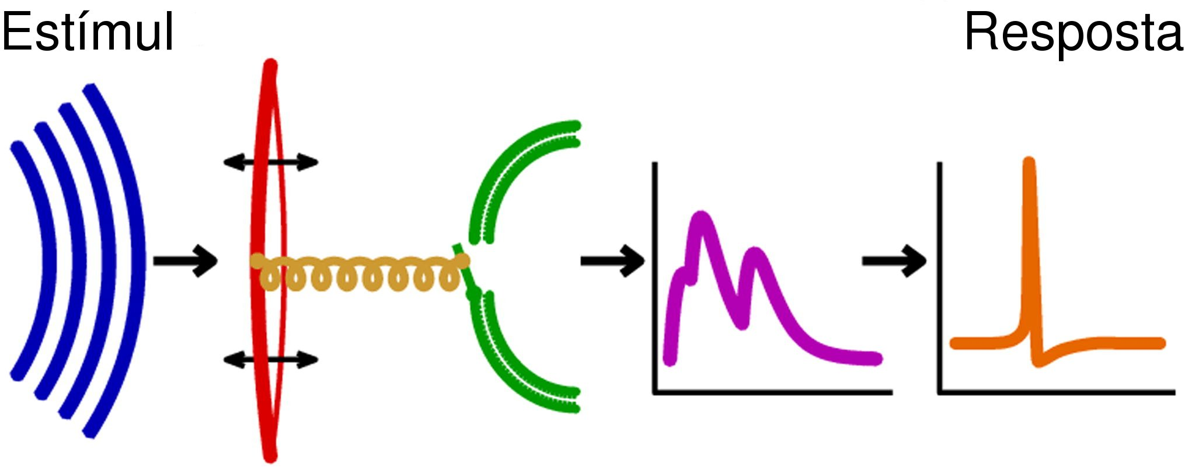
Som – Frequência (Hz)

Slide 10
Som – Frequência (Hz)
Para os humanos, a audição é normalmente limitada por frequências entre 20 Hz e 20,000 Hz (20 kHz), embora estes limites não sejam absolutos.
O limite maior normalmente decresce com a idade.

Slide 11
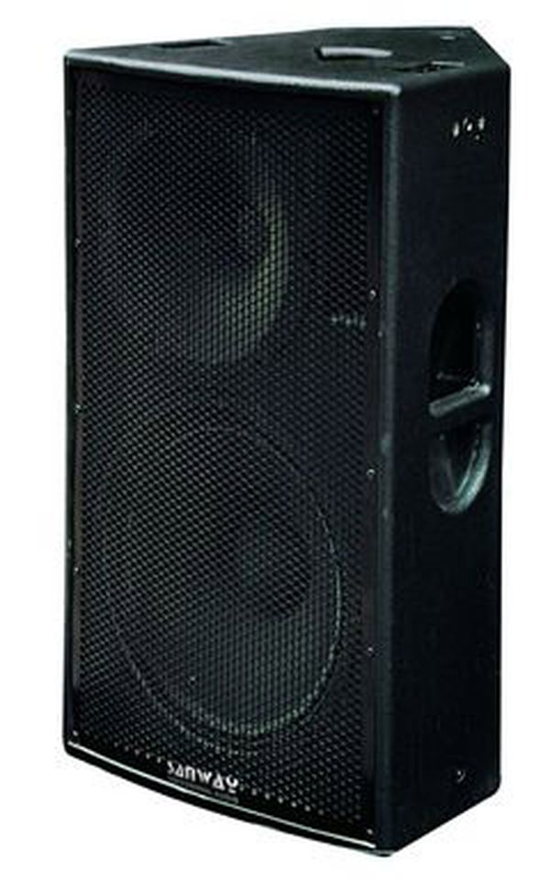
Audio
MIDI
Controladores
Samplers/Sintetizadores
Monitor

Slide 12
Audio
WAV
MP3
WMA

Slide 13
Audio
Copyright
Design
Arquitetura
Engenharia de Som

Slide 14
Audio
Direto
Usando o XACT

Slide 15
Declaração
SoundEffect effect;

Slide 16
Declaração
SoundEffect effect;

Slide 17
LoadContent()
effect = Content.Load<SoundEffect>("ExtraLife");

Slide 18
Update()
effect.Play();
Cuidado para não dar play no seu som a cada chamada de Update()

Slide 19
Ou Update()
float volume = 1.0f;
effect.Play(volume);
float volume = 1.0f; float pitch = -1.0f;
float pan = -1.0f; bool loop = true;
effect.Play(volume, pitch, pan, loop);

Slide 20
SoundEffectInstance
Infelizmente nossa classe SoundEffect possui algumas limitações. Por exemplo, nós não temos controle sobre o efeito depois de chamar effect.play(), ou seja, não podemos parar o som enquanto estivermos tocando-o. Uma maneira simples de contornar este problema é utilizando-se a classe SoundEffectInstance. Toda vez que o método play() é chamado, retorna um SoundEffectInstance, uma classe especial que pode nos ajudar a solucionar o problema citado.
SoundEffectInstance effectInstance = effect1.Play();
…
effectInstance.Stop();

Slide 21
Música
Para a execução de música podemos usar uma outra classe chamada “Song”. Nosso Content permite que usemos .mp3, .wma e .wav como formatos para música.
Song song = Content.Load<Song>("nome_da_musica");
MediaPlayer.Play(song);

